Slide 1

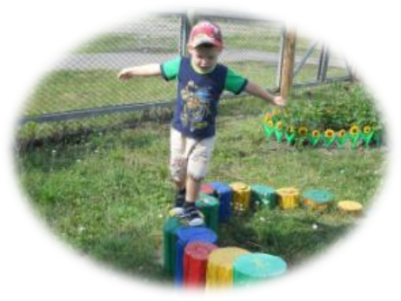
Индивидуальная работа с детьми по оптимизации двигательной активности.
Индивидуальная работа с детьми по физическому воспитанию не менее важна в двигательном режиме дня. Она планируется в течение всего дня в часы игр, прогулок. Добиваясь успеха при обучении двигательным действиям нужно не только предлагать ребенку правильно выполнять упражнение, например, по его образцу, но и постараться вызвать интерес к задаче.

